Slide 1
5.Hafta Pazartesi
Kadir İrpik

Slide 2
Interpreter ve Compiler nedir?
Derleyici (Compiler): Girdi olarak yüksek seviyeli programlama diliyle yazılmış kaynak kodu alan, makinenin mimarisine göre makine dilinde çıktı üreten bir programdır. Çıktı olarak üretilen makine kodu sonradan herhangi bir zamanda farklı girdilerle tekrar tekrar çalıştırılabilir.
Derleyici, kaynak kodu derlemeden önce kodları kontrol eder. Herhangi bir yazım hatası veya derleyicinin sevmediği durumlar var ise bu raporlanır. Bu da tam olarak çalışan program elde etmeden önce tüm kodlama hatalarını düzeltmemizi sağlar. Ancak bir programın başarılı olarak derlenmiş olması tam olarak hatasız olduğu ve istenileni yapacağı anlamına gelmez. Programımızı çeşitli verilerle test edip, mantıksal olarak da çalıştığından emin olmamız gerekir.
Yorumlayıcı (Interpreter): Yüksek seviyeli programlama dili ile yazılmış bir programı adım adım makine diline çeviren ve makine dilindeki talimatları çalıştıran programdır. Yorumlayıcı bütün programın çalıştırılabilir bir kodunu üretmek yerine, programın adımlarını tek tek makine diline çevirir ve hemen çalıştırır. Program tekrar çalıştırılmak istenirse yorumlayıcı kaynak kod üzerinde yine aynı yolu izler.

Slide 3
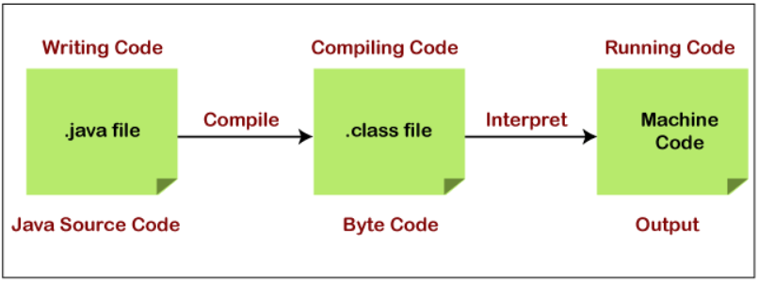
Java interpreter ? Compiler mi?
Java, hem derlenmiş hem de yorumlanmış bir dil olarak kabul edilebilir, çünkü kaynak kodu önce bir ikili bayt kodunda derlenir. Bu bayt kodu, genellikle yazılım tabanlı bir yorumlayıcı olan Java Sanal Makinesi (JVM) üzerinde çalışır.

Slide 4
JavaScript interpreter ? compiler ?
JavaScript, derlenmiş bir dil değil, yorumlanmış bir dildir. C++ veya Java gibi bir programın çalıştırılmadan önce derlenmesi gerekir. Kaynak kod, derleyici adı verilen ve onu makinenin anlayacağı ve çalıştırabileceği bayt koduna çeviren bir programdan geçirilir.
JavaScript Interpreter (yorumlayıcı) bir dildir.

Slide 5
Open source nedir?
Açık kaynak terimi, kaynak kodu, kullanıcılar veya diğer geliştiricilerin uygun gördüğü şekilde kullanım veya değişiklik için hazır hale getirilen herhangi bir programı ifade eder. Tescilli yazılımın aksine, açık kaynaklı yazılım, halka açık, açık işbirliği olarak geliştirilen ve halka ücretsiz olarak sunulan bilgisayar yazılımıdır.

Slide 6
JVM JDK JRE nedir?
JDK: Java programlama dilini kullanarak uygulamalar ve bileşenler oluşturmaya yönelik bir geliştirme ortamıdır. JDK, Java programlama dilinde yazılmış ve Java platformunda çalışan programları geliştirmek ve test etmek için araçlar içerir.
JRE: JRE(Java Runtime Enviroment) ise java programlama dili ile yazılmış olan uygulama ve appletlerin çalışmasını sağlayan bileşenler ile JVM e kütüphaneler sağlar.Derlenmiş byte codelar direk olarak CPU üzerinde çalışmazlar. CPU tarafından anlaşılması için aradaki JVM bytecode ları okunabilir makine kodları olarak yorumlar. Aslında; java bytecode ların bütün platformalarda çalışması JRE sayesindedir. İçerisinde; JVM, Core kitaplıkları ve Java yazılımında yazılan uygulamaları ve küçük uygulamaları çalıştırmak için diğer ek bileşenleri içerir. JRE’nin görevi Java kodları derlendikten sonra bir ara dil olarak kabul edilen Java bayt kodlarını oluşturmaktır. Bu bayt kodlar bütün işletim sistemleri için aynıdır.
JVM: Java Sanal Makinesi (JVM), Java Kodunu veya uygulamalarını çalıştırmak için çalışma zamanı ortamı sağlayan bir motordur. Java bayt kodunu makine diline dönüştürür. JVM, Java Runtime Environment'ın (JRE) bir parçasıdır. Diğer programlama dillerinde, derleyici belirli bir sistem için makine kodu üretir. Ancak, Java derleyicisi, Java Sanal Makinesi olarak bilinen bir Sanal Makine için kod üretir.

Slide 7
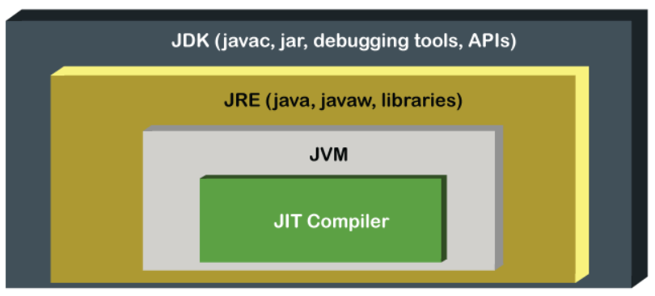

Slide 8
JIT(Just-In-Time) nedir?
Just-In-Time (JIT) derleyicisi, Java™ Runtime Environment'ın Java uygulamalarının çalışma zamanında performansını artıran bir bileşenidir. Java programları, birçok farklı bilgisayar mimarisinde bir JVM tarafından yorumlanabilen, platformdan bağımsız bayt kodları içeren sınıflardan oluşur. Çalışma zamanında, JVM sınıf dosyalarını yükler, her bir bayt kodunun anlamını belirler ve uygun hesaplamayı gerçekleştirir. Yorumlama sırasında ek işlemci ve bellek kullanımı, bir Java uygulamasının yerel bir uygulamadan daha yavaş çalıştığı anlamına gelir. JIT derleyicisi, çalışma zamanında bayt kodlarını yerel makine kodunda derleyerek Java programlarının performansını artırmaya yardımcı olur. JIT derleyicisi varsayılan olarak etkindir ve bir Java yöntemi çağrıldığında etkinleştirilir. JIT derleyicisi, bu yöntemin bayt kodlarını yerel makine kodunda derleyerek çalıştırmak için 'tam zamanında' derler. Bir yöntem derlendiğinde, JVM bu yöntemin derlenmiş kodunu yorumlamak yerine doğrudan çağırır

Slide 9
Java 100% oop?
Java 100% OOP değildir. İçerisinde 8 tane primitive tip vardır.
byte, sort, int , long, double, float, boolean, char

Slide 10
Java By Pass Value ? By Pass Referances ?
Java üst düzey bir programlama dilidir. Bu, normal şartlar altında, bellekte ne olduğu konusunda endişelenmeniz gerekmediği anlamına gelir. Çünkü java hafıza yönetimini arka planda kendi halleder. Java’da da ilkel veri tipleri (int, double vb.) her zaman değere göre iletilir, yani bütün işlem aslında metoda geçirilen değişkenin değerin bir kopyası üzerinden gerçekleşir. C ve C++ üzerinden konuyu anlatırken oluşturduğumuz illüstrasyon burada da geçerlidi. Java’da primitive türler için pass by value yaklaşımı olsa da, sezgisel olarak tüm nesneler için pass-by-reference yaklaşımı birçok farklı kaynağa göre daha doğrudur.

Slide 11
Java 8 gelen özellikler nelerdir?
Lambda expressions
Herhangi bir sınıfa ait olmadan iş yapabilen pratik fonksiyonlar olan Lambda ifadeler ile birlikte Java, funtional programming dünyasına da girmiş oldu.
Functional interfaces
Tek bir abstract(soyut) methodu bulunan interface’ler için kullanılan tanımdır. Lambda ifadeleri ile sıkı bir ilişki içerisindedir. Ayrıca Single Abstract Method Interfaces (SAM Interfaces) olarak da bilinir. Functional interface’ler default ve static methodlar içerebilir ancak tek bir tane abstract methodu olmalıdır. Bunun nedeni de lambda ifadeleri ile çalışabilmesini sağlamaktır.
Method references
Metodları, nesneler veya primitive değerlermiş gibi kullanabilmemizi ve bunları başka bir metoda parametre olarak gönderebilmemizi sağlıyor. :: söz dizimi aracılığıyla static methodlar class name ile, static olmayan methodlar ise instance objeleri ile referans verilebilmekte.
Stream API
Stream API, Collection’lar üzerinde bazı işlemleri yapmayı kolaylaştıran bir yapıdır. Stream API sayesinde sık kullanılan çeşitli operasyonları yapabilirsiniz. Bunlardan birkaçını şöyle sıralayabiliriz;
→filter (filtreleme) →forEach (itere etme) →map (dönüştürme) →reduce (indirgeme)
→distinct (tekil hale getirme) →limit (limitleme) →collect (toplama) →count (sayma)
→min / max (sıralama ile max-min eleman bulma)
Arrays.asList("dev","not",".com").stream().forEach(System.out::println);

Slide 12
Optional class
Java 8 ile birlikte gelen özelliklerden biri de bir objenin kullanılmadan önce yapılan null check’lerin daha okunabilir ve kontrol edilebilir olmasını sağlayan Optional yapısıdır. Optional class ile daha safe ve NPE almayan kod yazılabiliyor. Objenizi Optional ile wrap ederek eğer null değilse kullan, null ise başka birşey yap diyebiliyorsunuz
Concurrency Enhancements
Java içerisinde belki de en can sıkıcı konulardan biri concurrency handling kısımlarıdır. Mevcut Java 8 öncesi sürümlerde kullanılan yöntemler JDK 5 ile gelen özellikler. Dolayısıyla mevcut yöntemler oldukça can sıkıcı ve hataya açık. Java 8 ile birlikte yeni Concurrency API geliştirildi ve concurrent/multitasking işlemler anlaşışır hale geldi. Java 8 ile birlikte artık açık olarak Thread nesneleri oluşturmak ve yönetmek zorunda kalmayacaksınız.
JDBC Enhancements etc.
Java 8 ile birlikte artık JDBC-ODBC bridge desteklenmiyor. Oracle bu konuda database vendorün sağlayacağı JDBC-ODBC bridge’yi kullanmanızı öneriyor.
JDBCType, SQLType gibi birçok interface eklendi. Bazı güvenlik geliştirmeleri ile birlikte pure JDBC işlemleri Java 8 ile çalışacak hale getirildi.

Slide 13
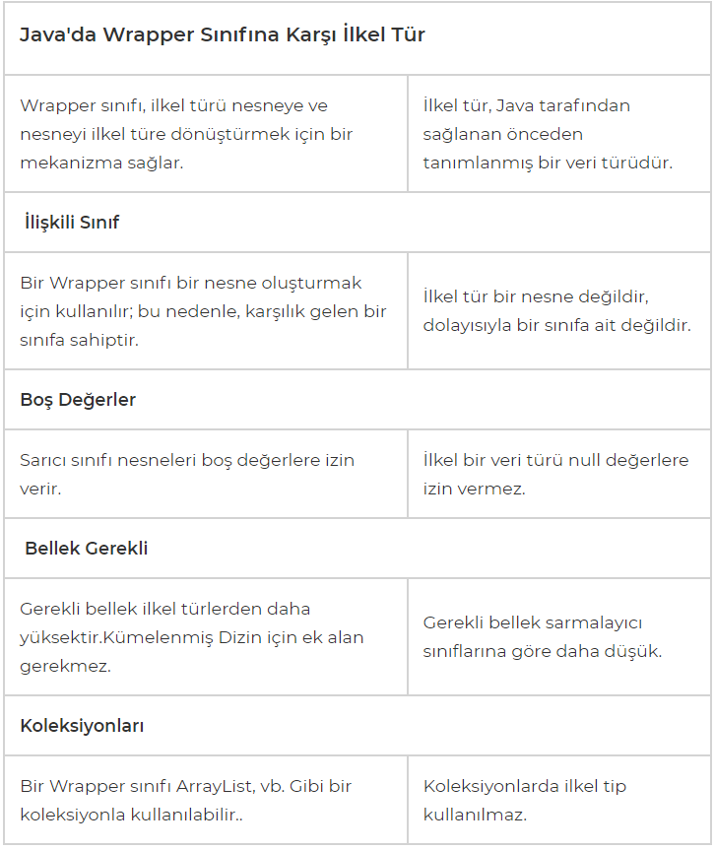
Primitive types -wrapper class arasındaki farklar ?

Slide 14
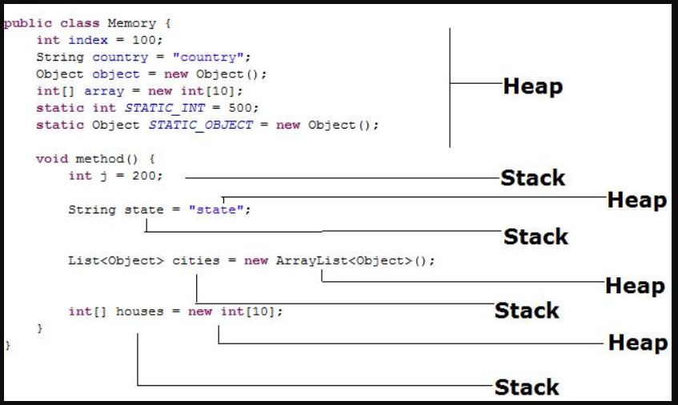
Stack Memory ve Heap Memory Nedir?
Değer tip (value type) dediğimiz int, short, byte, long, decimal, double, float gibi tipler stackte tutulur. Stackte veriler üst üste (LIFO– Last in First out) mantığında dizilir ve sırası gelmeden aradaki bir değer ile işlem yapılamaz. Class type (Sınıf tipi) değişkenler referans tiplerdir referans ettikleri model (referans) stackte değerleri ise heapde saklanır.

Slide 15
Stack Memory ve Heap Memory Arasındaki farklar
Heap ve Stack arasında ki en önemli farklardan birisi heapde veriler karışık bir şekilde saklanırken stackte artan ya da azalan adres mantığında (big and little endian) çalışır. Buna bağlı olarak heapde yer alan bir veriye erişmek stackte yer alan bir veriye erişmeye göre daha maliyetli bir işlemdir. Başka bir fark ise stackteki veri hemen silinirken heapdeki veri Garbage Collector algoritmasına bağlıdır.
Stack bellekten statik olarak yer tahsisi için kullanılırken, Heap dinamik olarak yer tahsisi etmeyi sağlar. Her ikisi de Ram bölgesinde bulunur. Stack’te yer alan veriler direk bellek içine yerleştirilir dolayısıyla erişimi çok hızlıdır. Heap ise runtime (çalışma zamanı) anında kullanılırlar ve dağınık bir bellek göz yapısı olduğu için erişimi stack kadar kolay olmaz dolayısıyla yavaş çalışır.

Slide 16
ascii - unicodes ?
Unicode, dijital ve geleneksel medyada her bir karakter ve sembolleri benzersiz bir rakam yardımıyla oluşturmak için geliştirilen bir metin standartıdır. Adı “Universal” ve “Code” kelimelerinin bir araya getirilmesiyle oluşan Unicode standartı 1980’li yıllarda geliştirilmiştir. Unicode’un geliştirilmesinin arında yatan temel neden ASCII (American Standart Code for Information Interchange) karakter kodlamasının daha gelişmiş ve stratejik bir sürümünün oluşturulabilmesidir.
ASCII karakterler sadece İngilizce üzerinde etkili olurken, Unicode tamamen evrenseldir. Unicode’un farklı sürümleri sayesinde İbranice ve Arapça gibi kompleks diller başta olmak üzere Çince gibi karmaşık diller kolayca dijital ortamlara aktarılabilmektedir. Yalnızca diller değil, Unicode kodlaması sayesinde karmaşık semboller ve karakterler kolayca meydana getirilebilirler.
ASCII yalnızca Latin alfabesi için kullanılabilir ve Latin alfabelerinde bile çoğu zaman yeteri kadar verimli değildir. Unicode ise evrensel olarak tüm dillerin kullanımına uygun şekilde tasarlanmıştır.
ASCII’nin kullanımına 1963 yılında başlanırken ASCII’nin yerini alan Unicode’un geliştirilmesine 1980 yılında başlanmıştır.
Unicode hala Unicode Konsoriyum’u tarafından kar amacı gütmeden geliştirilmeye devam edilmektedir. ASCII’nin geliştirilmesi yıllar önce durdurulmuştur.
Unicode’un geliştirilmesinin amacı evrensel olması ve platformlar arası yaşanan karmaşaların ortadan kaldırılmasıdır.
ASCII tam olarak bir standart değilken Unicode tüm dünyada kabül görmeyi başaran bir standarttır.

